Slide 1
昼夜逆転改善方法
睡眠のメカニズムに沿った介護的アプローチ
Ｈ20.10.26

Slide 2
なぜ昼夜逆転を改善するべきか？
脳
睡眠
休息
弊害

Slide 3
夜眠れないことによる弊害
本人の弊害
環境面への弊害
集中力、思考力の低下
全身倦怠感
免疫力の低下
生体リズムの乱れの助長
転倒等リスクの増加
異常行動の発現
他利用者の睡眠環境の
妨害、異常行動等
によるトラブル
職員の行動の制限と
それによる他利用者へ
のケアの質の低下
リスクの増加
職員の疲労、ストレス増加

Slide 4
睡眠のメカニズムを知る
睡眠周期と種類
夜間睡眠と昼寝の違い
生体リズムと光の関係性

Slide 5

睡眠の周期と種類
1周期約90分
1段階
浅 ノンレム睡眠 深
θ波（4～8Ｈｚ）
約4～6周期繰り返す
2段階
α波（8～13Ｈｚ）
3段階
δ波（0.5～4Ｈｚ）
4段階
レム睡眠
緊張・イライラ時の脳波
β波（13～25Ｈｚ）

Slide 6
睡眠の種類
レム睡眠
  急速眼球運動をしている
  筋肉の緊張は完全に消えている
  脳は覚醒時に近い状態
  脈拍、呼吸、血圧が不規則に変化する
  夢をみる
ノンレム睡眠
  レム睡眠以外の状態
  筋肉の緊張がみられる
  脳は休息している
  脈拍、呼吸、血圧が安定している

Slide 7

睡眠の周期と種類
1周期約90分
1段階 少しの物音や気配で目が覚める
約5分
2段階 浅い眠り 脳波不安定
10～15分
途中覚醒
3段階 深い眠り 脳波安定
5～10分
4段階 最も深い眠り 脳が完全休止
30～40分
眠気の持続
倦怠感
覚 醒
すっきり
次の睡眠に
移行しやすい

Slide 8
施設でできるアプローチ①
睡眠周期の把握
夜間の身体介護を周期の切れ目に調整する
（オムツ交換、体位変換）

Slide 9
夜間睡眠と昼寝の違い
夜の睡眠
浅い睡眠
深い睡眠
昼寝
深い睡眠
浅い睡眠 深
約30分
ぼんやりする
逆効果
夜の睡眠2時間相当の回復効果

Slide 10
夜間睡眠と昼寝の違い
昼寝のメリット
  休息効果が高い
  夜の睡眠に影響しない
  （正午～15時）

Slide 11
施設でできるアプローチ②
昼寝の時間を設ける

Slide 12
生体リズムと光の関係性
生体リズムとは？
・睡眠と活動
・体温や血圧等自律神経系
・身体の生理機能、ホルモン分泌、物質代謝等
のリズムを刻んでいる
体内時計でリズムを調整

Slide 13
生体リズムと光の関係性
体内時計とは？
・1日を25時間で刻んでいる
・強い光でリセット可能
・目から光を取り込む
睡眠作用のホルモン メラトニン
覚醒作用のホルモン セロトニン

Slide 14
生体リズムと光の関係性
体内時計と光の関係
明るい
2500ｌｘ 照度 500ｌｘ
暗い
セロトニン
分泌
抑制・生成
メラトニン
抑制・ 生成
分泌

Slide 15
生体リズムと光の関係性
照度の目安
照度（ルクス） | 状況、場所
100.000 | 晴天時 日光 昼
65.000 | 10時
35.000 | 3時
32.000 | 曇り時 日光 昼
25.000 | 10時
500～700 | 百貨店売り場
400～500 | 蛍光灯照明 事務所

Slide 16
生体リズムと光の関係性
高照度光療法
生体リズムに関連のある症例の治療法として確立されている
高照度照明機を用い、体内時計のリセットを行う。
約3000ｌｘ～10000ｌｘで約2時間

Slide 17
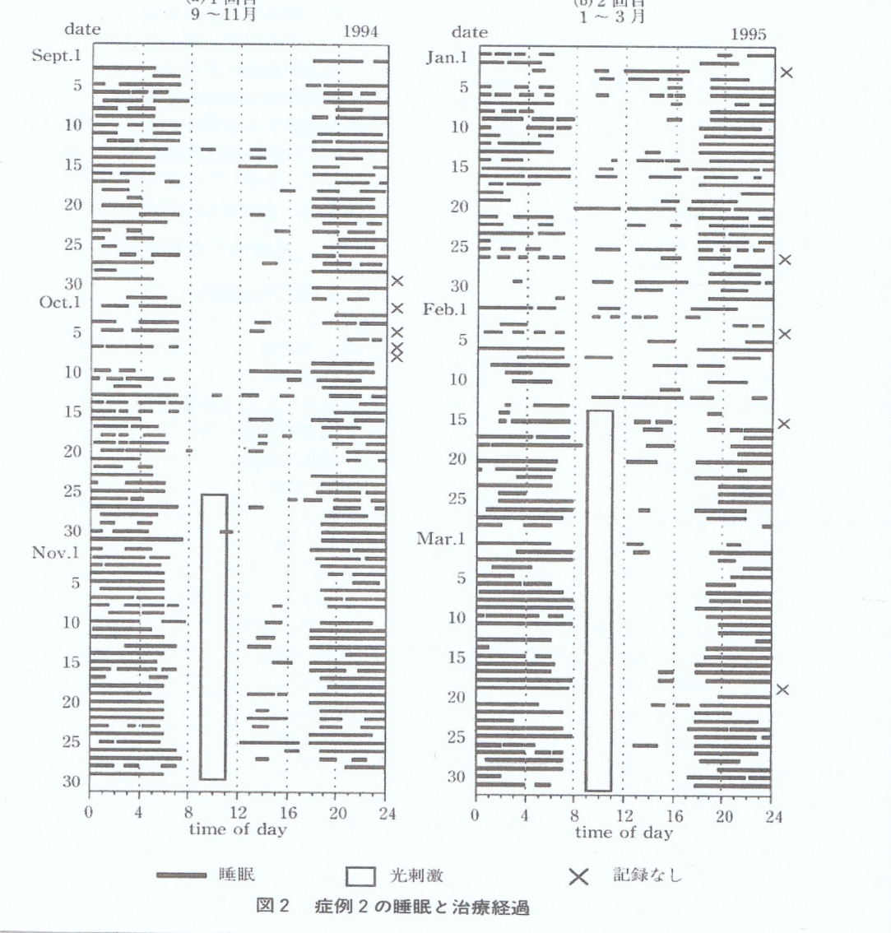
某特別養護老人ホームでの検証事例
光療法実施期間
事例 89歳 女性 多発脳梗塞性認知症

Slide 18
睡眠の環境
睡眠の阻害要因
適切な環境

Slide 19
睡眠の阻害要因
音
光
排泄カート
足音
日中の騒がしさ
就寝前、
夜間の強い光
睡眠
運動
食事
就寝前の運動
就寝前の
高カロリー食
カフェイン

Slide 20
適切な睡眠環境
運動
光
安眠
午後から夕方にかけての
適度な運動
就寝2時間前 60ｌｘ以下
直前 10～30ｌｘ
夜間の照明
廊下1～10ｌｘ
トイレ10～20ｌｘ
音
騒音
30ｄＢ以下
温度・湿度
室温
夏 23～27℃
冬 14～18℃
湿度
年間50％前後
食事
朝食 しっかり
昼食 普通に
夕食 軽めに

Slide 21
施設でできるアプローチ
まとめ
朝 昼 夜
    午前中の日光浴
    昼寝
    活動時間の増加
    レクリエーション等
    入眠前の儀式
    睡眠周期を把握した身体介護
睡眠環境を整える
生活にメリハリをつける

Slide 22
まとめ
生活環境
睡眠
生体リズム
光
改善
問題の解決
ＱＯＬ向上

Slide 23
御静聴ありがとうございました！

